Slide 1
GASES,LIQUIDOS Y SOLIDOS
LIC. MARTHA C. MORALES

Slide 2
ACTIVIDADES
1. Resuelve en tu cuaderno la actividad de inducción .Pág 207

Slide 3
ACTIVIDADES
2. Realiza en tu cuaderno un ensayo sobre el contexto histórico del tema . Pág. 209-210

Slide 4
ACTIVIDADES
2. Define los siguientes términos
Viscosidad
Tensión superficial
Evaporación
Presión de vapor
Sólidos cristalinos
Sólidos amorfos
Estructuras cristalinas
3. Elabora una presentación de diapositivas con el contenido de estas actividades , ilústralas adecuadamente y envíalas por e-mail. inealpa74@gmail.com hasta el 30 de Julio.
1. Define los siguientes términos
Fuerzas Intermoleculares
Polaridad de las moléculas
Solubilidad de las sustancias
Cambios de fases
Condensación
Solidificación
Punto de fusión
Punto de ebullición
Diagrama de Fase
Teoría cinética de los gases
Presión atmosférica
Leyes de los gases
Dilatación
Compresión
Volatilidad
Nota :
No se tendrán en cuenta aquellos trabajos :
Presentados fuera de fecha
Copias idénticas de contenidos
Sin referencias bibliográficas o cibergráficas

Slide 5
ACTIVIDADES
1. Realiza una consulta bibliográfica y consígnala en tu cuaderno de apuntes sobre las definición y propiedades de los Gases, Líquidos y Sólidos.

Slide 6
VARIABLES QUE DETERMINAN EL COMPORTAMIENTO DE LOS GASES
Número de partículas del gas presente (n)
Temperatura del gas (T)
Presión del gas (P)
Volumen de la muestra del gas (V)

Slide 9
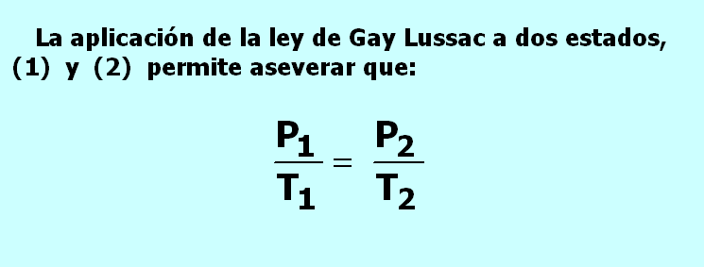

Slide 12
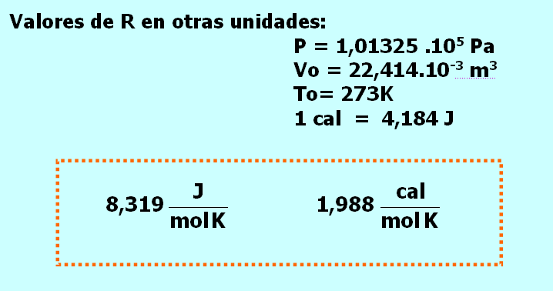

Slide 14
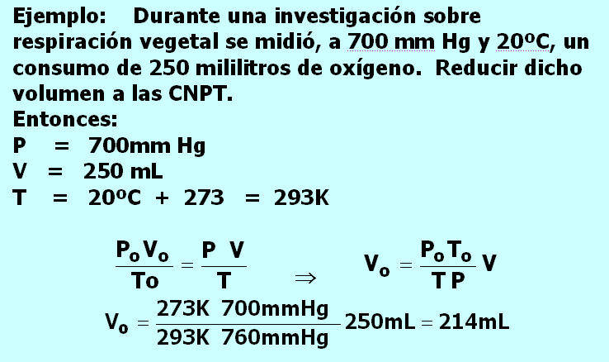

Slide 16
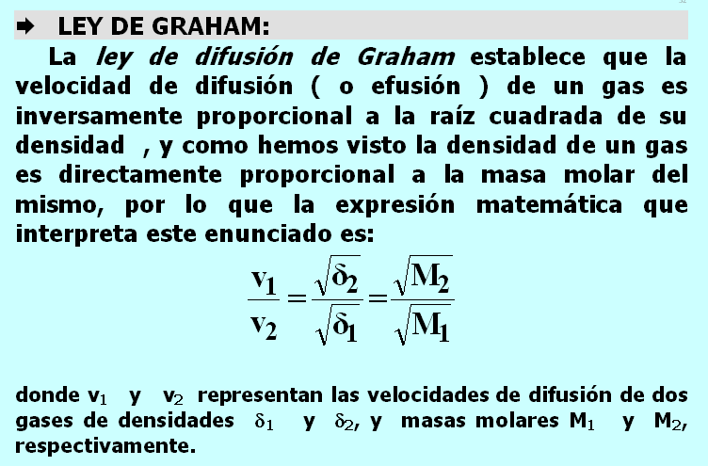

Slide 17
Leyes de los Gases
TEORIA CINETICO MOLECULAR DE LOS GASES
Ofrece un modelo para explicar las propiedades de los gases, sólidos y líquidos en términos del movimiento de las partículas y de las fuerzas de atracción que existen entre éstas.
Las partículas del gas están en constante movimiento aleatorio.
Las partículas del gas no se repelen ni se atraen entre sí.
Las partículas del gas son mucho más pequeñas que las distancias que existen entre ellas.
No se pierde energía cinética cuando las partículas del gas chocan entre sí o con las paredes de su recipiente.
Todos los gases tienen la misma energía cinética promedio a una temperatura dada.

Slide 20
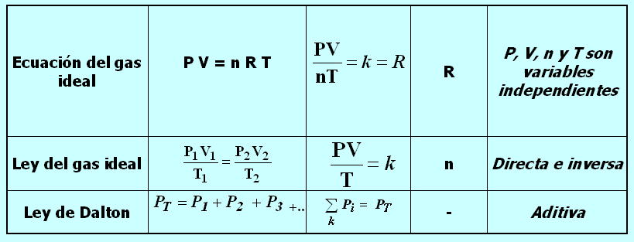

Slide 23
ACTIVIDADES
Realiza las lecturas de las páginas 228, 229 y 230 y profundiza diseñando una presentación en diapositivas sobre las Aplicaciones Industriales De Los Gases Y Su Función Vital En Los Seres Vivos.
Fecha de entrega : 13 de agosto
Nota : No se tendrán en cuenta aquellos trabajos :
Presentados fuera de fecha
Copias idénticas de contenidos
Sin referencias bibliográficas o cibergráficas

Slide 24
ACTIVIDADES
2. Realiza la autoevaluación de las Pág. 233, 234 y 235. Pega las fotocopias resueltas en tu cuaderno y espera su revisión.

Slide 25
ACTIVIDADES
Ya estas listo para la Evaluación teórica!.
Refuerza lo que consideres necesario a tiempo!
Recuerda que hace parte de un 40%

Slide 26
CIBERGRAFÍA
Espacios interactivos sobre gases : http://personal.telefonica.terra.es/web/jpc/gases/lab_boyle.html
http://www.educaplus.org/gases/index.html
http://fisicayquimicaenflash.es/swf/quimica/leyes_ponderales/gases.swf
http://www.iesalandalus.com/joomla3/images/stories/FisicayQuimica/flash/fq3eso/mov_gas.swf
http://www.iesaguilarycano.com/dpto/fyq/LG/L0.html

Slide 27
CIBERGRAFÍA
Espacios interactivos sobre gases : http://web.educastur.princast.es/proyectos/fisquiweb/Videos/Gases/index.htm
http://web.educastur.princast.es/proyectos/fisquiweb/Cuestionarios/gases3.htm

